Slide 1
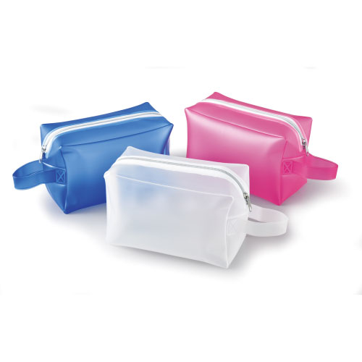
【提案書】
フロストポーチ
特徴
濡れたタオルもそのまま入れることができるし小物の整理にも便利な、爽やかな半透明のポーチです。カラーバリエーションはホワイト、ピンク、ブルーの3色展開。是非ご活用ください。
納期
納期スペース
仕様
素 材 ： PVC
サイズ ： 110×170×85mm
包 装 ： ポリ入
お見積
お見積りスペース

